Slide 1
Biz qoldirgan izlar
1-sinf tarbiya fani

Slide 2
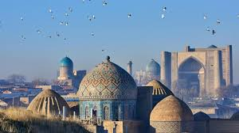
Kirish
Har bir inson hayotda qandaydir iz qoldiradi: bu so‘zlari, ishlari, yaratuvchanligi, insonlarga qilgan yaxshiliklari orqali bo‘ladi. “Biz qoldirgan izlar” deganda, jamiyatda, tarixda, kelajak avlodda qoldiradigan ijobiy ta’sirlar tushuniladi.

Slide 3
Inson hayoti va iz qoldirish
Har bir insonning harakati, qarori va har bir amali iz qoldiradi.
Bu izlar — odamlar xotirasida, tarix sahifalarida, hatto tabiatda ham aks etadi. Yaxshi iz qoldirish — insoniy burchdir.

Slide 4
Ijobiy izlar nimalardan iborat?
Yaxshi izlar:
– Boshqalarga qilgan yaxshiliklar
– Ilm-fan yoki san’atda qoldirilgan meros
– O‘z oilasi, jamiyati, Vataniga foydali bo‘lgan xizmatlar
– Ibratli hayot tarzi

Slide 5
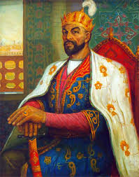
Tarixda iz qoldirgan buyuk zotlar
Buyuk siymolar:
– Amir Temur – adolatli siyosati bilan
– Beruniy – ilm-fan asoschilaridan biri sifatida
– Al-Xorazmiy – matematika asoslarini yaratgani bilan
– Avloniy, Fitrat – ma’rifatparvarlik yo‘lidagi xizmatlari bilan

Slide 6
Mahalliy iz qoldiruvchilar
Bugungi O‘zbekistonda o‘qituvchilar, shifokorlar, olimlar, harbiylar, ixtirochilar, hunarmandlar va boshqa mehnatkashlar o‘z sohasida iz qoldirmoqda.
Ularning ishlari jamiyat rivoji uchun xizmat qilmoqda.

Slide 7
Yoshlarning o‘rni
Yoshlar — kelajak egasi.
Har bir yosh yigit-qiz bilim olib, halol mehnat qilsa, ijobiy iz qoldiradi.
Yaxshi xulq, hurmat, ixtiro, ilmiy ishlanmalar orqali o‘z izini ko‘rsatadi.

Slide 8
Atrof-muhitda iz qoldirish
Inson faqat ijtimoiy hayotda emas, tabiatda ham iz qoldiradi.
Ekologiyani muhofaza qilish, daraxt ekish, suvni tejash kabi harakatlar ijobiy izlar bo‘lsa, ifloslantirish — salbiy izdir.
Shuning uchun ongli yashash muhim.

Slide 9

Har birimiz mas'ulmiz
“Men kimman?”, “Jamiyatga nima foyda keltira oldim?”,
“Men ortimdan qanday iz qoldirmoqdaman?” — bu savollar har birimizni o‘ylantirishi kerak.
Har bir harakatimiz kimningdir hayotiga ta’sir qilishi mumkin.

Slide 10
Xulosa
“Biz qoldirgan izlar” — bu hayotimizning asl mazmunidir. Yaxshi izlar oramizdagi odamlarning qalbida iliqlik uyg‘otadi, jamiyatni yaxshilik sari yetaklaydi. Unutmaylik: har bir kun – bir iz, har bir iz – bizning tariximizdir.

